Slide 1
A agricultura urbana e periurbana aproximando a população da agroecologia e promovendo segurança alimentar e nutricional
Eixo temático: Soberania e segurança alimentar e nutricional (SSAN) e saúde
Autoras/es: Ricardo Dagnino, Rejane Schaefer Kalsing, Rafael Silva
Instituição: Programa de Pós-Graduação em Dinâmicas Regionais e Desenvolvimento Universidade Federal do Rio Grande do Sul (PGDREDES-UFRGS)

Slide 2
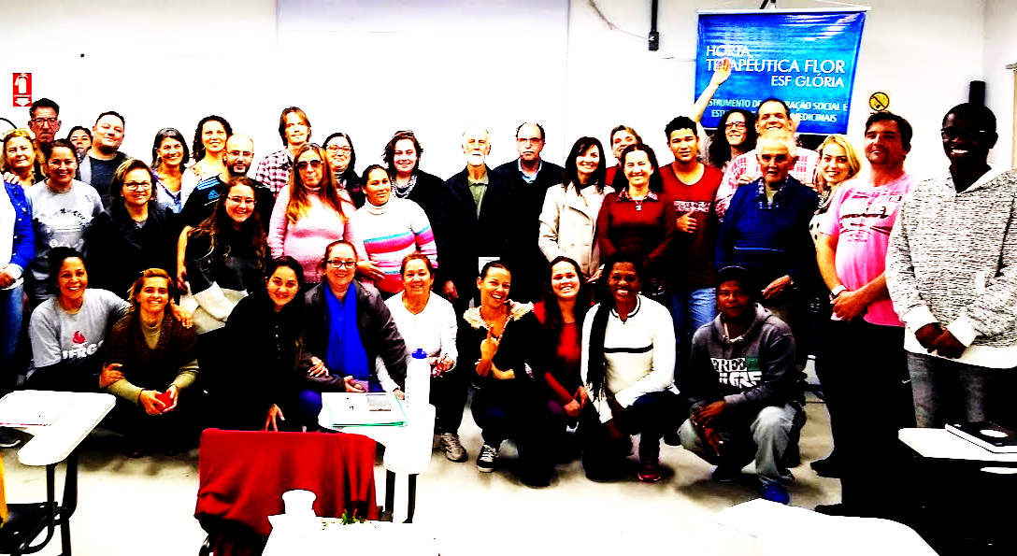
Objetivos: agricultura urbana no litoral norte gaúcho
Implementação de um projeto de extensão para propagar a ideia das Agricultura Urbana e Perirubana no litoral norte do Rio Grande do Sul.
Ênfase na área de atuação do Campus Litoral Norte da Universidade Federal do Rio Grande do Sul (UFRGS) – já que o referido Campus se localiza na área periurbana daquele município.

Slide 3
Localização

Slide 4
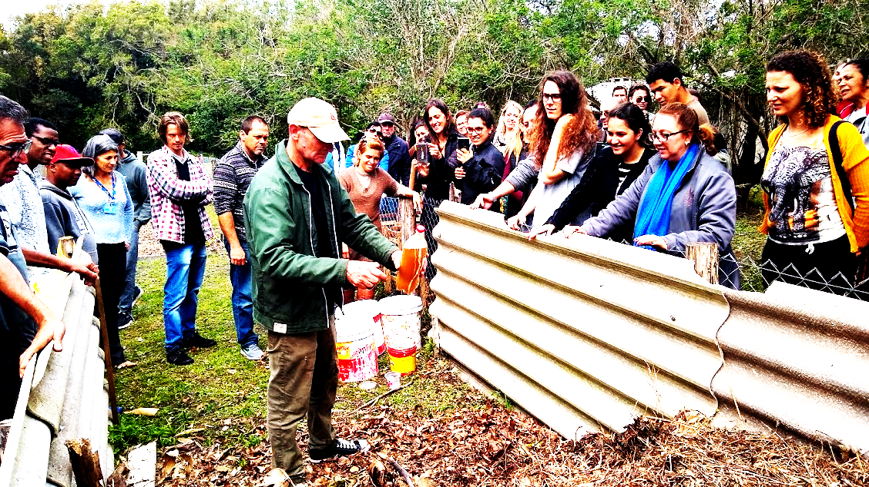
Definição de Agricultura urbana e periurbana (AUP)
Termo utilizado desde os anos 1970 pela Organização para a Alimentação e Agricultura (FAO) (ZAAR, 2011).
Cultivo e produção agrícola realizado em áreas urbanas ou periféricas às áreas urbanizadas. Valoriza a seguridade alimentar através do consumo de alimentos ecológicos de baixo custo e colabora com a sustentabilidade ambiental nos entornos urbanos.
Mobiliza diversos atores interessados na produção, agroextrativismo, coleta e processamento de alimentos de origem vegetal e animal, com o objetivo de autoconsumo, troca ou comercialização.

Slide 5
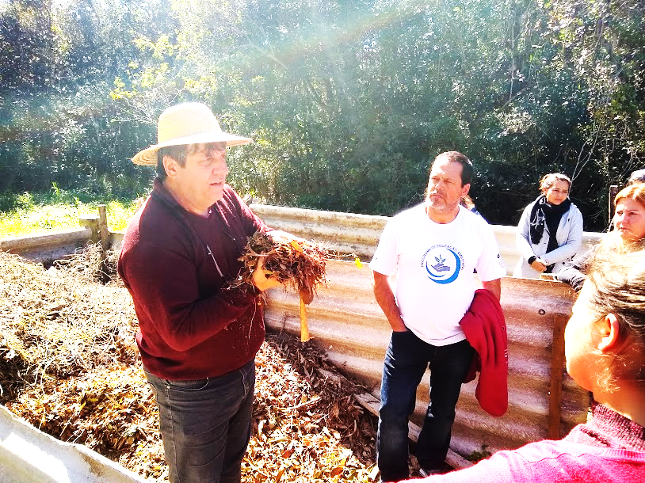
Metodologia: construção coletiva com participação e inclusão
Dezembro/2018 - primeiros contatos entre UFRGS e Secretaria de Meio Ambiente da Prefeitura Municipal de Tramandaí (PMT), Rio Grande do Sul.
Janeiro/2019 - mobilização coletiva para elaboração do projeto: reuniões com a comunidade acadêmica, órgãos públicos e ONGs: EMATER-ASCAR/RS, Comunidade Terapêutica Desafio Jovem Gideões, a Ação Nascente Maquiné (ANAMA), Greenpeace, Rede de Educação Ambiental e a Escola Rural de Osório.

Slide 6
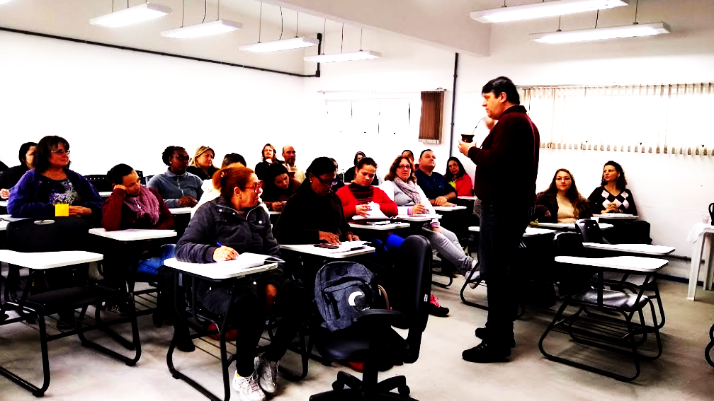
Metodologia: construção coletiva com participação e inclusão
Público-alvo: população residente no litoral, especialmente, pessoas em situação de vulnerabilidade social e econômica do município de Tramandaí.
Atividades: cursos teórico-práticos, seminários, colóquios, além de um mapeamento e diagnóstico das hortas urbanas e periurbanas no município de Tramandaí/RS e, também, a reestruturação da horta do Campus Litoral Norte da UFRGS (CLN/UFRGS).

Slide 7
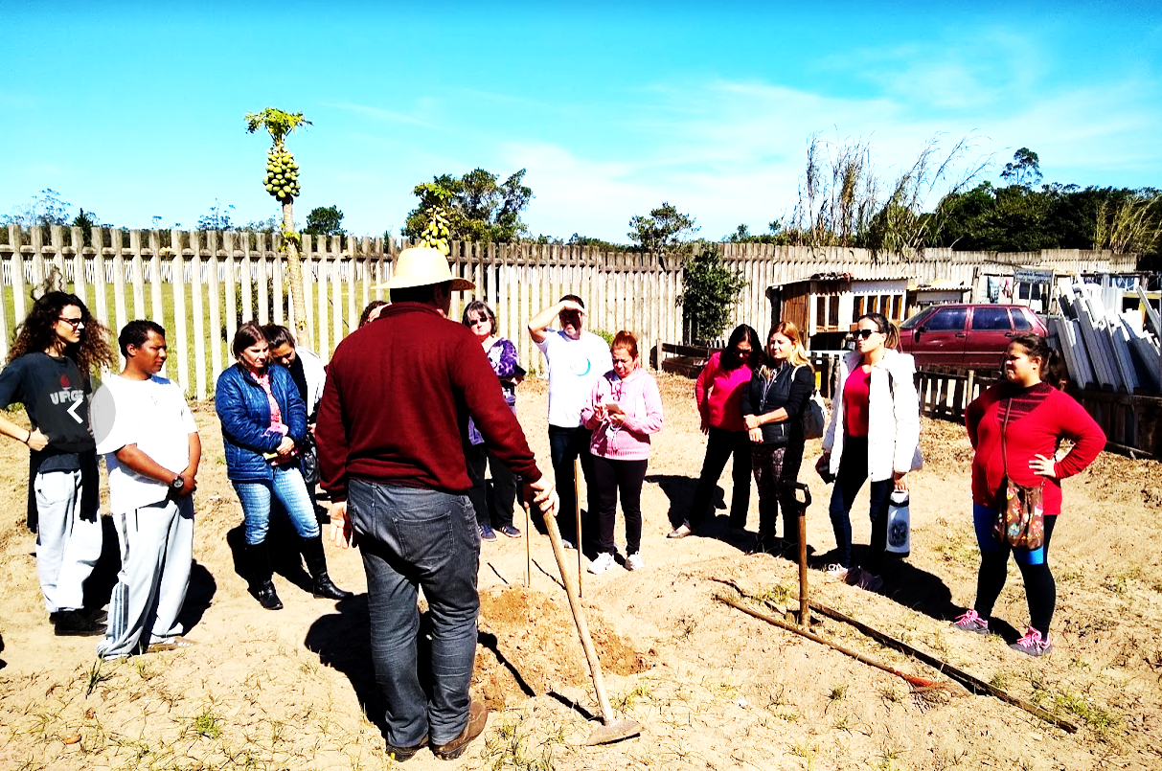
Resultados: em 2019 curso “Hortas urbanas e Agricultura urbana e periurbana” (60 horas)
As aulas foram divididas em módulos temáticos e ministradas por professores, agricultores e profissionais de diversas áreas (https://www.ufrgs.br/agriurb/professores-do-curso/) e abrangeu três eixos:
I - Agroecologia;
II - Soberania e segurança alimentar e nutricional (SSAN);
III - Planejamento urbano-regional e ambiental.
As aulas eram sempre aos sábados, nos períodos da manhã e tarde.

Slide 8
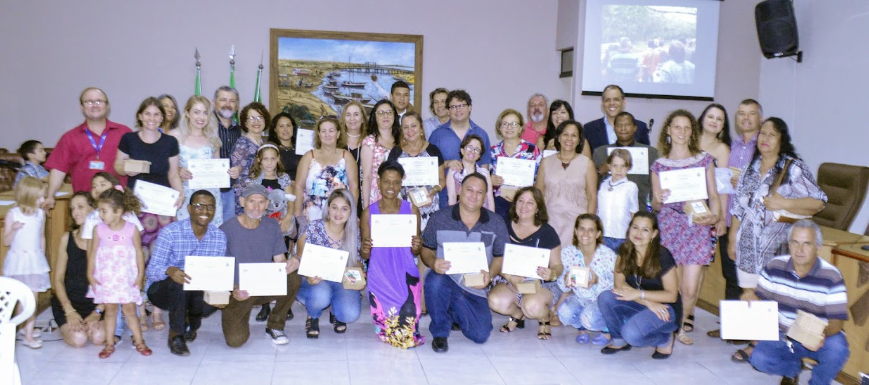
Resultados
O encerramento foi marcado pela formatura, em dezembro de 2019, na Câmara Municipal de Tramandaí.

Slide 9
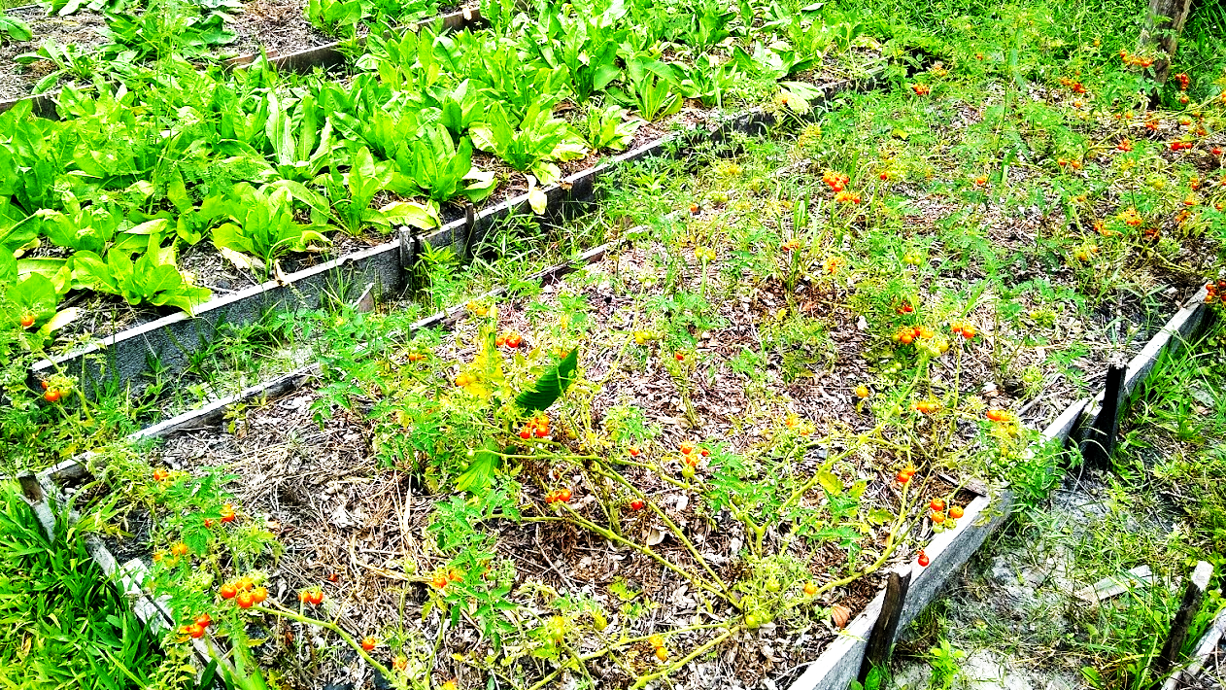
Conclusões e desdobramentos
Projeto migrou para atividades à distância com a pandemia de Covid-19 em 2020:
cursos e seminários teóricos sobre agroecologia:
a) “Biopoder Camponês - Bombeiros Agroecológicos: Agroecologia como alternativa à agricultura convencional”, ministrado por Sebastião Pinheiro
b) “Ética da alimentação: Kant e as escolhas alimentares saudáveis”, com a professora Sonia Soares da Universidade Federal do Rio Grande do Norte
rodas de conversa/trocas de saberes entre atores sociais relevantes
a) “História, cultura e organização dos quiosqueiros do Litoral Norte do RS - o caso de Tramandaí”)
b) "Segurança Alimentar e Nutricional no Litoral Norte do RS" com agricultores e entidades com atuação na região
A memória e os registros gravados desses eventos de 2020 podem ser consultados na página do Grupo de pesquisa, estudos e extensão em Geografia, Educação e Ambiente (SINERGEA) da UFRGS Litoral - https://www.ufrgs.br/sinergea/.

Slide 10
Referências
LUIZ, R. T.; AMARAL, H. C.; DAGNINO, R. S. Projeto Hortas Urbanas e Periurbanas do Município de Tramandaí. In: Anais da 9ª Mostra de Ensino, Extensão e Pesquisa do Instituto Federal de Educação, Ciência e Tecnologia do Rio Grande do Sul - Campus Osório. Osório: IFRS-Campus Osório, 2019. p. 18-29.
OLIVEIRA, T. Hortas comunitárias: Uma tecnologia social para produção de saúde. Dissertação (Mestrado Profissional) Pós-graduação em Saúde e Gestão do Trabalho. Universidade do Vale do Itajaí. Itajaí (Santa Catarina), 2018. Disponível: <https://www.ufrgs.br/agriurb/download/hortas-comunitarias-tecnologia-social/>. Acesso em 20 out. 2021.
SCHUTTER, O. A agroecologia e o direito humano à alimentação adequada. Caderno Sisan n. 1. Relatório apresentado à Câmara Interministerial de Segurança Alimentar e Nutricional pelo Relator Especial da Organização das Nações Unidas para o direito à alimentação. Brasília, DF: MDS, 2012. 32 p. Disponível em: <https://www.ufrgs.br/agriurb/download/relatorio-agroecologia-direito-schutter-2012/>. Acesso 20 out. 2021
VAN DYCK, B.; MAUGHAN, N.; VANKEERBERGHEN, A.; VISSER, M. Por que precisamos da agroecologia urbana. Revista de Agricultura Urbana, nº 33, p. 06-10, novembro/2017.
ZAAR, M. H. Agricultura urbana: algunas reflexiones sobre su origen e importancia actual. Biblio 3w, v. 16, p. 944, 2011.
ZAAR, M. H. A Agricultura Urbana e Periurbana (AUP) no marco da soberania alimentar. Sociedade e Território, vol. 27, N. 3, p. 26-44, jul./dez. 2015.
AMARAL, H.; LUIZ, R.; DAGNINO, R.; KALSING, R. M. S. Projeto Hortas Urbanas e Periurbanas do município de Tramandaí. In: Anais da 9ª MoExP - Mostra de Ensino, Extensão e Pesquisa do Instituto Federal de Educação, Ciência e Tecnologia do Rio Grande do Sul - Campus Osório. Osório: IFRS-Campus Osório, 2019. Disponível em: <https://moexp-2019.osorio.ifrs.edu.br/uploads/anai/2019/Anais%20MoExP%202019.1523.pdf>. Acesso 20 out. 2021.
BRASIL. Lei 11.346, de 15 de setembro de 2006. Cria o Sistema Nacional de Segurança Alimentar e Nutricional – SISAN com vistas em assegurar o direito humano à alimentação adequada e dá outras providências. Brasília, 2006.
CAPORAL, F. R.; COSTABEBER, J. A. Agroecologia: alguns conceitos e princípios. Brasília: MDA/SAF/DATER-IICA, 2004.
CONSEA - Conselho Nacional de Segurança Alimentar e Nutricional. Documento base - 4ª Conferência Nacional de Segurança Alimentar e Nutricional. Brasília, 2011. Disponível em: <https://www.ufrgs.br/agriurb/download/documento-base-4-conferenciassan/>. Acesso em 20 out. 2021.
DAGNINO, R. P. Tecnologia social: ferramenta para construir outra sociedade. 2.ed. Revista e ampliada. Campinas: Komedi, 2010.
KALSING, R. M. S.; DAGNINO, R. S.; BATISTA, S. C.; AMARAL, H. C.; CAMBOIM, J.; FERNANDES, M. E. G. Educação ambiental e agricultura urbana e periurbana: entrelaçamentos. In: XI EDEA - Encontro e Diálogos com a Educação Ambiental. Rio Grande: Universidade Federal do Rio Grande (FURG), 2019a.
KALSING, R. M. S.; DAGNINO, R. S.; BATISTA, S. C.; CAMBOIM, J.; AMARAL, H. C.; FERNANDES, M. E. G. Agricultura urbana e periurbana e a segurança alimentar e nutricional: a experiência de um projeto de extensão da UFRGS Litoral. In: Anais do VII Seminário Agrobiodiversidade e Segurança Alimentar. Pelotas: Universidade Federal de Pelotas, 2019b.

